Slide 1

Đạo đức 5

Slide 2

KHỞI ĐỘNG
HÁT BÀI: BÀI CA ĐI HỌC

Slide 3

Đạo đức
Bài 1: Em là học sinh lớp 5 (Tiết 1)

Slide 4

MỤC TIÊU
Xác định được vị thế của HS lớp 5 so với các lớp học trước
Bước đầu có kĩ năng tự nhận thức bản thân và kĩ năng đặt mục tiêu
Có ý thức rèn luyện, học tập để xứng đáng là học sinh lớp 5

Slide 5
KHÁM PHÁ

Slide 6

Hoạt động 1:
Em là học sinh lớp 5

Slide 7

Học sinh khối lớp 5 đón các em học sinh lớp 1 trong ngày khai giảng.

Slide 8
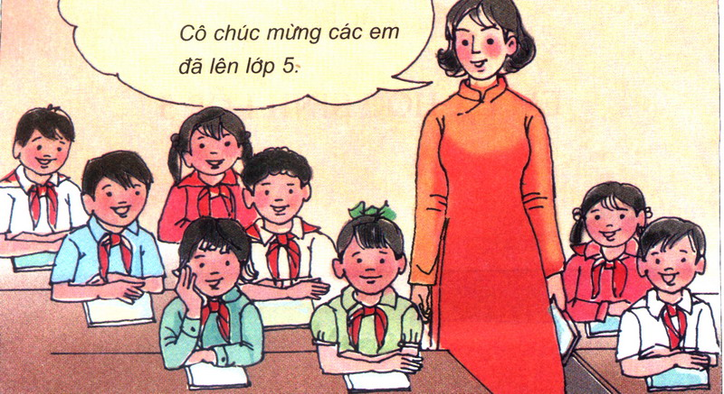
Em rất vui và tự hào khi được lên lớp 5

Slide 9
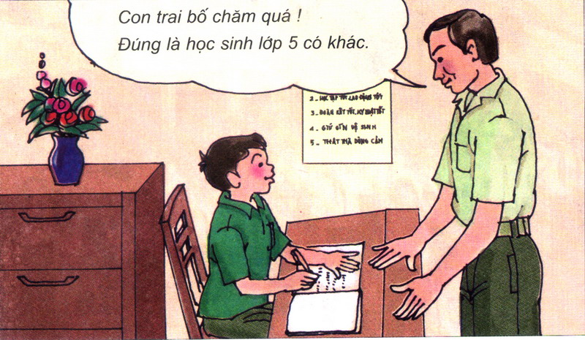
Em rất tự hào. Em sẽ cố gắng chăm ngoan

Slide 10
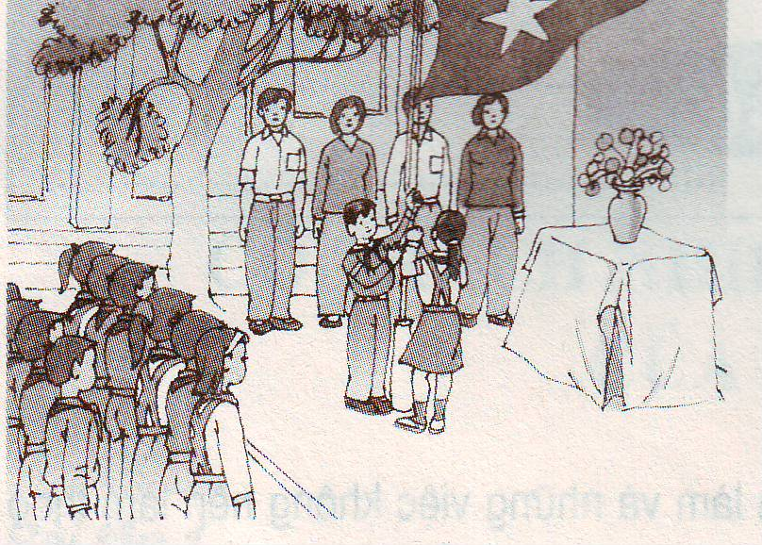
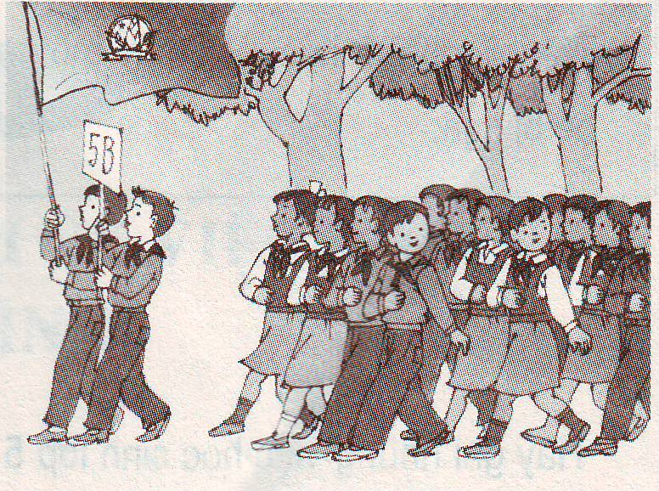
Theo em học sinh lớp 5 có gì khác so với học sinh các khối lớp khác trong trường?

Slide 11
Học sinh lớp 5 là học sinh lớn nhất trường

Slide 12
Chúng ta cần phải làm gì để xứng đáng là học sinh lớp 5 ?

Slide 13

KẾT LUẬN
Năm nay em đã lên lớp 5, lớp lớn nhất trường. Em rất vui và tự hào. Em sẽ cố gắng chăm ngoan, học giỏi để xứng đáng là học sinh lớp 5.

Slide 14
Hoạt động 2:
Những hành động cần thiết của HS lớp 5

Slide 15


Theo em, học sinh lớp 5 phải có những hành động, việc làm nào dưới đây?
Thực hiện tốt Năm điều Bác Hồ dạy thiếu niên, nhi đồng.
Thực hiện đúng nội quy của trường, lớp.
Tích cực tham gia các hoạt động tập thể, hoạt động xã hội do lớp, trường, địa phương tổ chức.
Nhường nhịn, giúp đỡ các em học sinh nhỏ.
Buộc các em nhỏ phải làm theo mọi ý muốn của mình.
g) Gương mẫu về mọi mặt cho các em lớp dưới noi theo.
1
2
3
1
2
3
1
2
3
1
2
3
1
2
3
1
2
3

Slide 16
VẬN DỤNG – KẾT NỐI

Slide 17
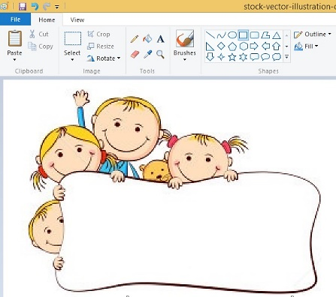
Liên hệ bản thân
Hãy nêu những điểm em thấy hài lòng về mình ?

Slide 18
Liên hệ bản thân
Hãy nêu những điểm em thấy mình còn phải cố gắng để xứng đáng là học sinh lớp 5?

Slide 19
KẾT LUẬN
Mỗi chúng ta đều có những điểm yếu và điểm mạnh. Tuy nhiên chúng ta cần phải biết phát huy điểm mạnh, khắc phục điểm yếu để xứng đáng là học sinh lớp 5.

Slide 20

Trò chơi:
“Làm phóng viên”
Trong lễ khai giảng chào mừng năm học mới có một chương trình dành cho các bạn mới lên lớp 5: “Gặp gỡ và giao lưu”

Slide 21
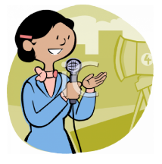
Bạn nghĩ gì về lễ khai giảng năm nay?
Bạn hãy nêu cảm nghĩ của mình khi là học sinh lớp 5?
Bạn cảm thấy hài lòng về những điểm mạnh nào của mình?
Bạn có thể hát một bài hát hay đọc một bài thơ về chủ đề “Trường em” để dành tặng mọi người không ?
Bạn nghĩ điều mà bạn cần cố gắng hơn trong năm học này là gì?

Slide 22

Dặn dò:
- Thực hành: Cùng nhau thực hiện các hoạt động để xứng đáng là HS lớp 5
- Lập kế hoạch phấn đấu cho năm học này

Slide 23
Lập kế hoạch phấn đấu cho năm học này
Mục tiêu phấn đấu của em ?
Những thuận lợi của em ?
Những khó khăn mà em gặp ?
Biện pháp khắc phục ?
Người luôn hỗ trợ, giúp đỡ em ?

